Slide 1

Inferencia e introducción a los modelos estadísticos con R
Día 2
Curso intersemestral de verano
Dra. Ana Ruth Escoto Castillo

Slide 2









Después de la sesión 1: Repaso de los paquetes
select()
filter()
summarise()
read_dta()
read_excel()
write_xlsx()
clean_names()
tabyl() + adorns..
as_label()
write_xlsx
gt(tabla)
Tidyverse

Slide 3
introducción a la inferencia
Un par de apuntes antes de empezar
Curso intersemestral de verano

Slide 4


Algunas cosas básicas
Población
Individuo
Variable: es una característica que cambia en el tiempo o entre los individuos u objetos de estudio
Muestra

Slide 5
El azar y la probabilidad
Llamamos a un fenómeno aleatorio si los resultados individuales son inciertos, pero hay sin embargo una distribución regular de los resultados en un gran número de repeticiones.
La probabilidad de cualquier resultado de un fenómeno aleatorio es la proporción de veces que el resultado se produciría en una muy larga serie de repeticiones

Slide 6
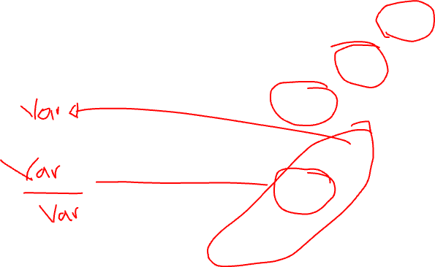
Modelos de probabilidad

Slide 7
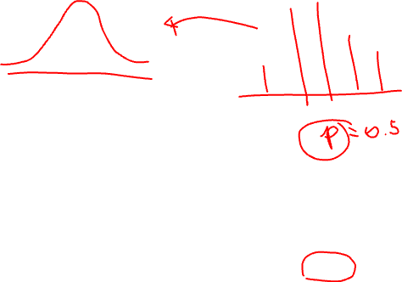
Entonces…
Las poblaciones son descritas por sus distribuciones de probabilidad y los parámetros.
Por ejemplo:
Para las poblaciones cuantitativas, la ubicación y la forma son descritos por $μ$ y $σ$.
Para poblaciones binomiales, la ubicación y la forma son determinados por p.
Si no se conocen los valores de los parámetros, hacemos inferencia sobre ellos utilizando información de la muestra.

Slide 8
POBLACIÓN, MUESTRA, DISEÑO DE MUESTREO
La población en un estudio estadístico es todo el grupo de personas sobre las que queremos información.
Una muestra es una parte de la población de la que en realidad nos recogemos información.
Se utiliza una muestra para sacar conclusiones sobre toda la población.
Un diseño de muestreo describe exactamente cómo elegir una muestra de la población.

Slide 9
Inferencia y por qué usamos muestreo
El proceso de elaboración de conclusiones sobre una población sobre la base de datos de la muestra se llama inferencia, porque inferimos información sobre la población de lo que sabemos acerca de la muestra.
Usamos el muestreo aleatorio para
Eliminar el sesgo de selección
Muestreo por conveniencia o muestras de respuesta voluntarias son engañosos debido a que estos métodos de elección de una muestra están sesgados.
Para aplicar las leyes de la probabilidad que permiten la inferencia confiable acerca de la población.
Ley de los grandes números
Teorema del Límite Central

Slide 10
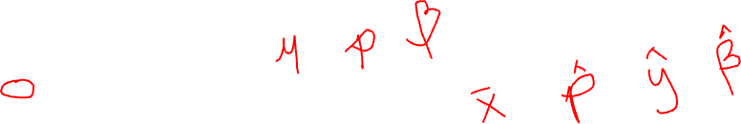
Convención
$θ$ es un parámetro
$\hat{θ }$ es un estadístico o estimador

Slide 11
Ley de los grandes números

Slide 12
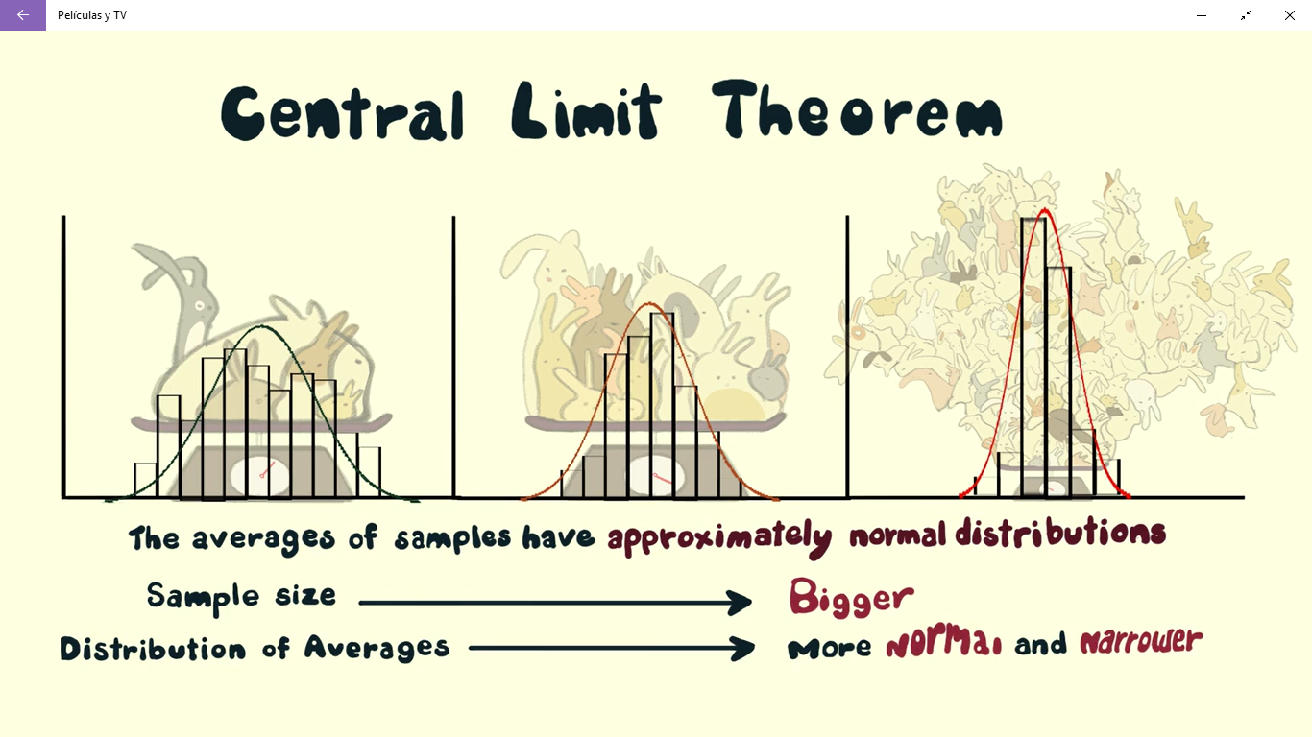
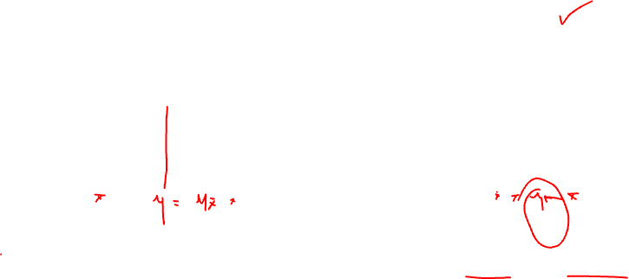

Slide 13
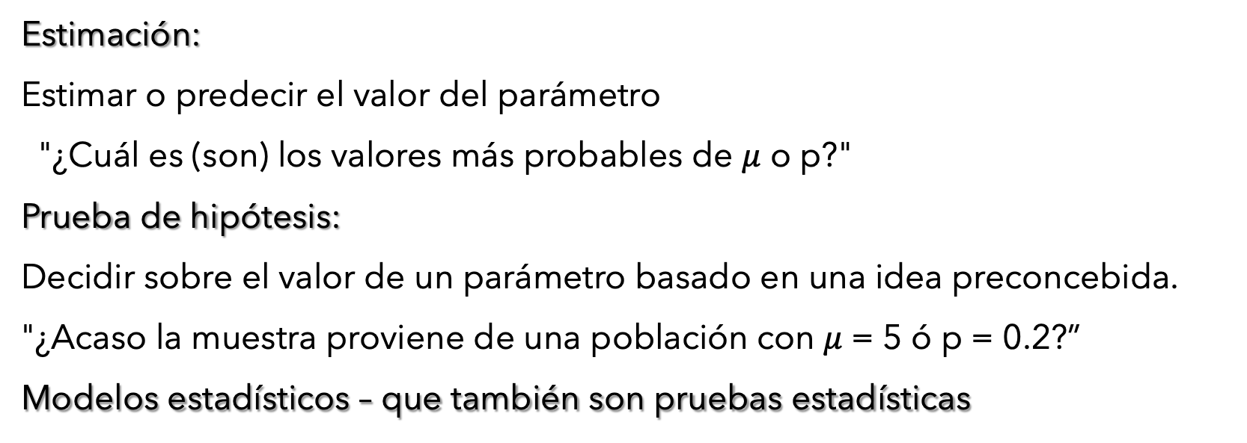
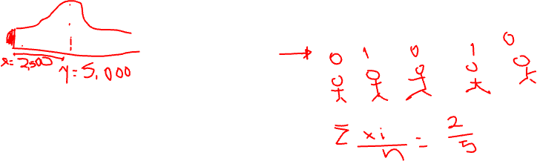
TIPOS DE INFERENCIA
Estimación:
Estimar o predecir el valor del parámetro
"¿Cuál es (son) los valores más probables de $μ$ o p?"
Prueba de hipótesis:
Decidir sobre el valor de un parámetro basado en una idea preconcebida.
"¿Acaso la muestra proviene de una población con $μ$= 5 ó p = 0.2?”
Modelos estadísticos – que también son pruebas estadísticas

Slide 14
Tipos de inferencia
Sea que se está estimando parámetros o probando hipótesis, los métodos estadísticos son importantes porque proporcionan:
Los métodos para hacer la inferencia
Una medida numérica de la bondad o la fiabilidad de la inferencia

Slide 15
Propiedades de los estimadores puntuales
Ellas son:
1) Insesgabilidad
2) lnsesgabilidad de mínima varianza (eficiencia)
3) Consistencia
4) Distribución asintóticamente normal.

Slide 16
Propiedades de los estimadores puntuales
Dado que un estimador se calcula a partir valores de la muestra, éste varía de una muestra a otra en función de su distribución muestral.
Un estimador es insesgado si la media de su distribución de muestreo es igual a el parámetro de interés.
No sobreestimar o subestimar sistemáticamente el parámetro objetivo.

Slide 17
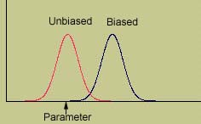
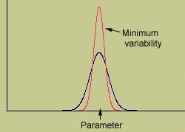
Propiedades de los estimadores puntuales
De todos los estimadores insesgados, preferimos el estimador cuya distribución muestral tiene la dispersión o variabilidad menor.

Slide 18
Propiedades de los estimadores puntuales
Ellas son:
1) Insesgabilidad
2) lnsesgabilidad de mínima varianza (eficiencia)
3) Consistencia
4) Distribución asintóticamente normal.
Sólo para muestras grandes

Slide 19
Consistencia
La condición de consistencia (conocida como consistencia simple) establece que para muestras grandes $\hat{θ }$ n tiende a aproximarse a θ.
Existe no obstante otra condición de consistencia conocida como consistencia en error cuadrático que implica que tanto el sesgo como la varianza del estimador $\hat{θ }$ tienden a cero a medida que aumenta el tamaño de la muestra.

Slide 20
Distribución asintóticamente normal
Un estimador es asintóticamente normal si además de ser insesgado y eficiente, cumple con la propiedad de tener distribución normal cuando el tamaño de la muestra se incrementa

Slide 21
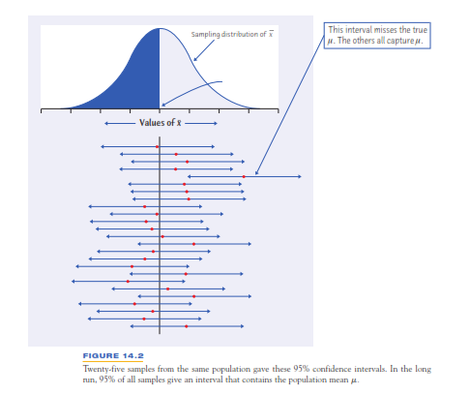
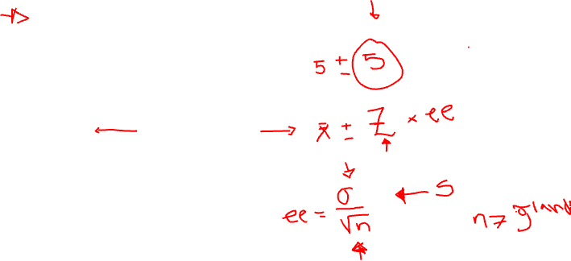

Slide 22
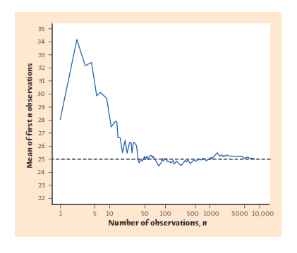
Notes:
La ley del los grandes números

Slide 23
Algunos elementos básicos de la inferencia
Cálculos de intervalos o pruebas de hipótesis para una sola muestra cuantitativa
Muestra grande
Muestra chiquita
Cálculos de intervalos o pruebas de hipótesis para una sola muestra binomial (o proporción)
Muestra grande
Cálculos de intervalos o pruebas de hipótesis para diferencia de dos muestras cuantitativas
Muestra grande
Muestras chiquitas
Cálculos para diferencia de dos muestras binomiales (o proporciones)
Muestra grandes

Slide 24
Gran regla para la estimación por intervalo
Estimador puntual
Un valor asociado con la probabilidad
Error estándar muestral
Varianza
Tamaño de la muesta

Slide 25
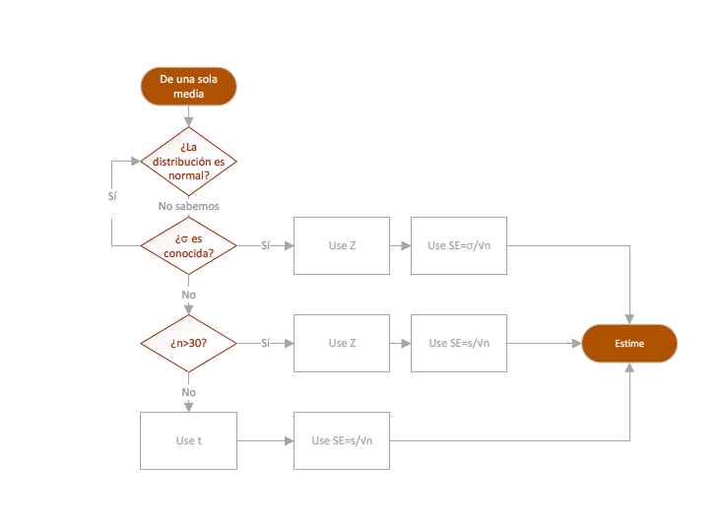

Slide 26
Pruebas de hipótesis
It is a good morning exercise for a research scientist to discard a pet hypothesis every day before breakfast. It keeps him young.
—Konrad Lorenz (1903–1989)

Slide 27
Prueba de hipótesis
Como en un juicio tribunal. Al tratar a una persona por un delito, el jurado tiene que decidir entre una de dos posibilidades:
La persona es culpable.
La persona es inocente.
Para empezar, se asume que la persona inocente. [En teoría]
El fiscal presenta pruebas, tratando de convencer al jurado de rechazar la hipótesis original de inocencia, y la conclusión de que la persona es culpable.

Slide 28
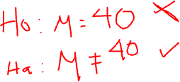
Introducción
Involucra una suposición elaborada sobre uno o más parámetros de una o más poblaciones.
Usando la información muestral se verificará la suposición sobre los parámetros estudiados.
La hipótesis que se contrasta se llama hipótesis nula (H0).
Decisión | Conclusión
Se rechaza H₀ | Se puede afirmar que H₁ es verdadera
No se rechaza H₀ | No se puede afirmar que H₁ es verdadera

Slide 29
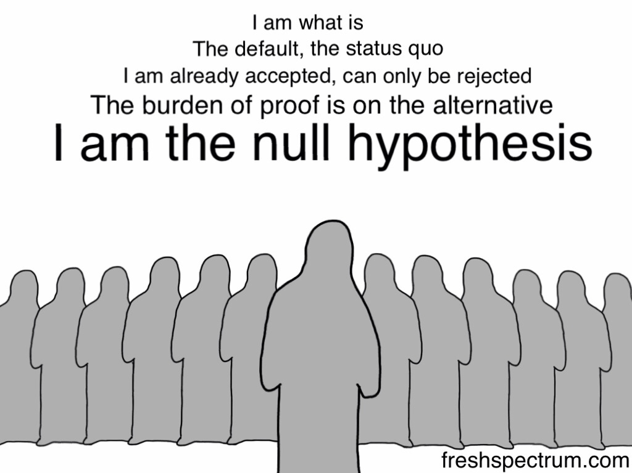

Slide 30
Partes de una prueba estadística (o un test estadístico)
La hipótesis nula, H₀:
Asume como cierta hasta que podamos demostrar lo contrario.
La hipótesis alternativa, Ha:
Será aceptado como cierto si podemos refutar H0
Tribunal de justicia: Farmacéuticas:
H₀: inocente H₀: μ no excede las cantidades mínimas
H_{a}: culpable H_{a}: μ excede las cantidades mínimas

Slide 31
Partes de una prueba estadística (o un test estadístico)
El estadístico de prueba:
Un sol estadístico calculado a partir de la muestra que nos permita rechazar o no rechazar H₀, y
4. 1 Valor-p:
Una probabilidad, calculada a partir de la estadística de prueba que mide si la estadística de prueba es probable o improbable, suponiendo que H0 es verdadera.
4.2 La región de rechazo:
Una regla que nos dice para qué valores de la estadística de prueba, o para los que p-valores, la hipótesis nula debe ser rechazada.

Slide 32
Partes de una prueba estadística (o un test estadístico)
Conclusión:
"Rechazar H₀" o "No rechazar H₀", junto con una declaración sobre la fiabilidad de su conclusión.
¿Cómo decidir cuándo rechazar H₀?
Depende del nivel de significancia, α, el riesgo máximo tolerable que desea tener de cometer un error, si decide rechazar H₀.
Por lo general, el nivel de significancia es α = 0.01 o α = 0.05.

Slide 33
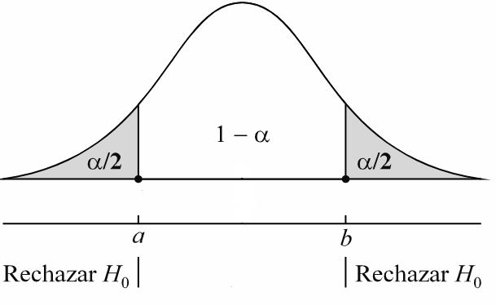
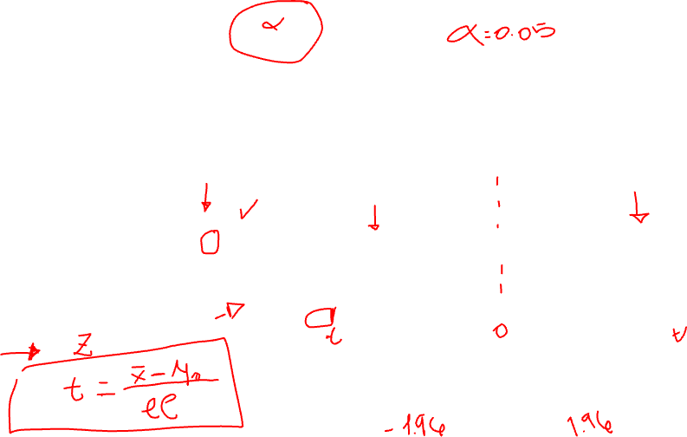
Tipos de prueba de hipótesis
Prueba bilateral o de dos colas:

Slide 34
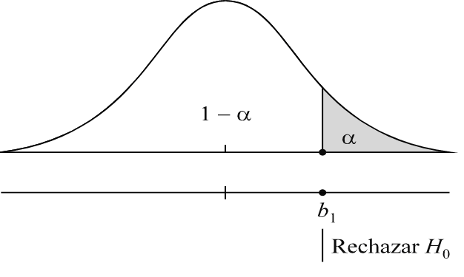
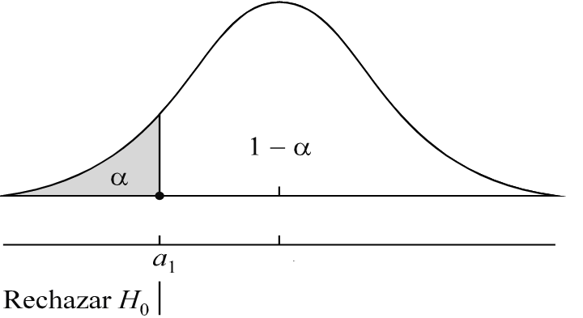
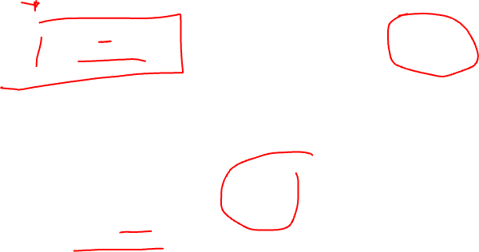
Tipos de prueba de hipótesis
Prueba unilateral derecha:
Prueba unilateral izquierda:

Slide 35
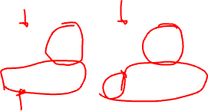
Estadístico de Prueba
Supongamos en primer lugar que H0 es verdadera. La media muestral es nuestra mejor estimación de m, y la usamos en una forma estandarizada como la estadística de prueba:
Dado que tiene una distribución normal aproximada, con media μ₀ con una desviación estándar.

Slide 36
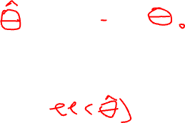
Otras pruebas de hipótesis para muestras grandes
Hay otras estadísticas que utilizamos para estimar parámetros poblacionales.
Estas estadísticas tenían distribuciones aproximadamente normales cuando el tamaño (s) de la muestra era grande.
Estas mismas estadísticas se pueden utilizar para poner a prueba hipótesis sobre esos parámetros, el uso de la estadística de prueba en general:

Slide 37


Después de la sesión 2: Repaso de los paquetes
select()
filter()
summarise()
Tidyverse

Slide 38
Diferencia entre dos medias
Comparamos los dos promedios al hacer inferencias sobre μ1−μ2, la diferencia en las dos medias poblacionales.
Si las dos medias de población son los mismas, entonces μ1−μ2 = 0.
La mejor estimación de μ1−μ2 es la diferencia de las dos medias de la muestra,

Slide 39
Diferencia entre dos medias
A veces estamos interesados en comparar las medias de dos poblaciones.
El promedio de crecimiento de las plantas alimenta mediante dos nutrientes diferentes.
Las puntuaciones medias de los estudiantes enseñados con dos métodos de enseñanza diferentes.
Para hacer esta comparación necesitamos,

Slide 40
Estimando μ₁−μ₂
Para muestras grandes, las estimaciones puntuales y su margen de error, así como los intervalos de confianza se basan en la (z) la distribución normal estándar.

Slide 42
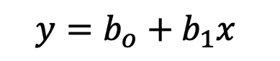
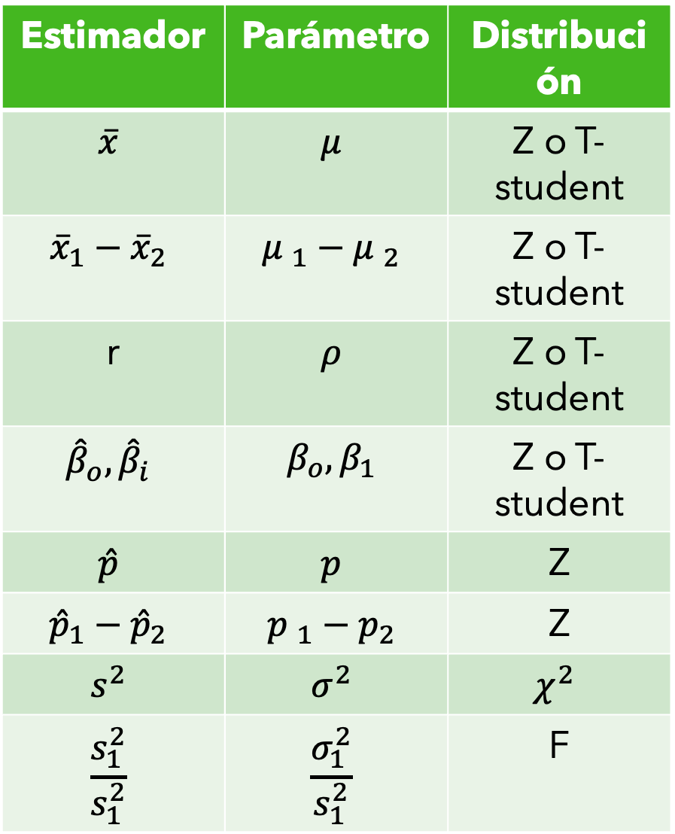
Estimador | Parámetro | Distribución
$$\overline{x}$$ | $$μ$$ | Z o T-student
$${\overline{x}}_{1}−{\overline{x}}_{2}$$ | $${μ }_{1}−{μ }_{2}$$ | Z o T-student
r | $$ρ$$ | Z o T-student
$${\hat{β}}_{o}, {\hat{β}}_{i}$$ | $$β_{o},β_{1}$$ | Z o T-student
$$\hat{p}$$ | $$p$$ | Z
$${\hat{p}}_{1}−{\hat{p}}_{2}$$ | $${p }_{1}−p_{2}$$ | Z
$$s^{2}$$ | $$σ^{2}$$ | $$χ^{2}$$
$$\frac{s_{1}^{2}}{s_{1}^{2}}$$ | $$\frac{σ_{1}^{2}}{s_{1}^{2}}$$ | F
$$y=b_{o}+b_{1}x$$
Elementos a considerar:
Muestreo aleatorio
Tamaño de la muestra
-- Varianzas

Slide 43
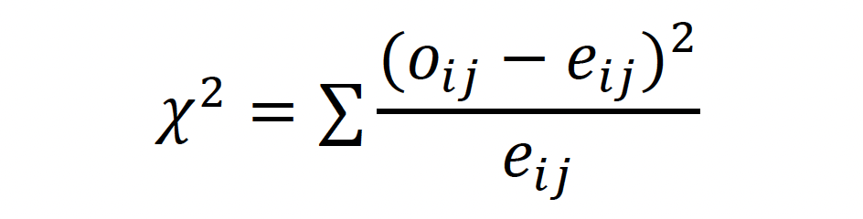
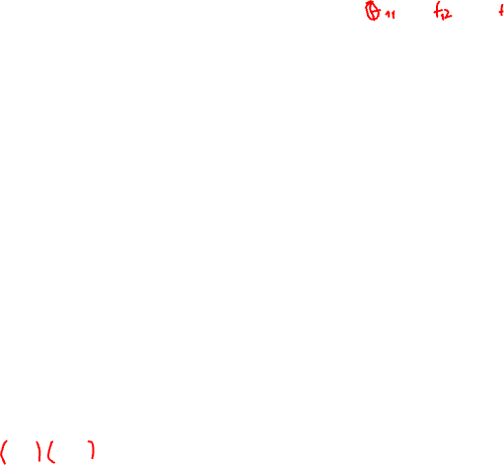
Prueba chi cuadrado
Cuando tenemos dos variables cualitativas o nominales podemos hacerla prueba chi-cuadrado o prueba de independencia. Ésta tiene unalógica un poco diferente a las pruebas que hemos hecho hasta el momentoporque proviene de comparar la distribución de los datos, dado que no hay independencia entre las variables y los datos que se tienen.
La hipótesis nula postula una distribución de probabilidad totalmente especificada, como el modelo matemático de la población que ha generado la muestra, por lo que, si la rechazamos, habrá evidencia estadística de la dependencia de las dos variables.
Ho: Las variables son independientes
Ha: las variables no son independientes
chi-cuadrada cuyos grados de libertad
están dados por r – 1 * c – 1.

Slide 44
Modelos estadísticos
De forma habitual, cuando quienes investigan se plantean un diseño experimental y comienza con la recogida de datos es porque persigue el estudio de o verificación de un objetivo planteado sobre la población bajo estudio. Estos objetivos se suelen establecer en base a teorías o hipótesis que se desean verificar sobre le funcionamiento de la población bajo ciertas condiciones experimentales. Por ejemplo:
Teorías que establezcan la posible relación entre dos características de la población.
Teorías que plateen la idea de comportamientos distintas para una característica de la población en función de una variable que clasifica a los sujetos bajo estudio en diferentes grupos.
Es entonces cuando la modelización estadística interviene y el analista busca el mejor modelo que ajusta los datos disponibles y proporciona predicciones fiables.
El objetivo de la modelización estadística es el planteamiento de una expresión matemática que representa el comportamiento general de la población bajo estudio, teniendo en cuenta el diseño experimental establecido y el objetivo u objetivos que se desean verificar

Slide 45
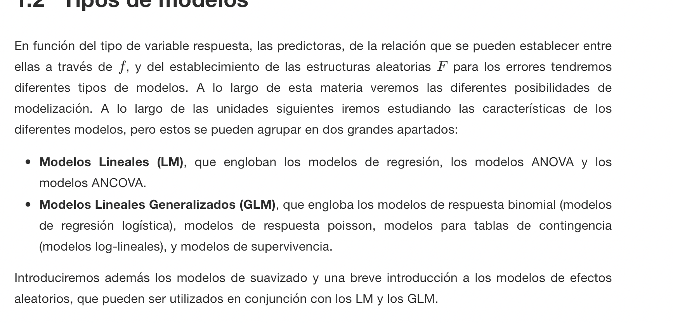
Modelos estadísticos
https://bookdown.org/j_morales/librostat/modelstats.html

Slide 46
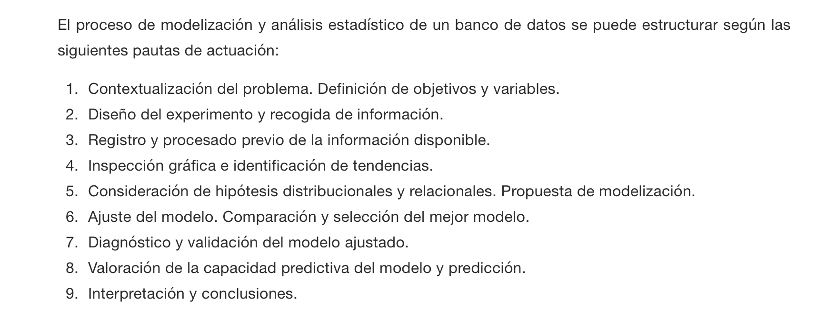
Proceso
https://bookdown.org/j_morales/librostat/modelstats.html

Slide 47
El Análisis de Varianza (ANOVA)
Todas las mediciones muestran una variabilidad.
La variación total de las medidas de respuesta de un experimento se pueden dividir en partes que pueden atribuirse a diversos factores.
Estas porciones se utilizan para juzgar el efecto de los diversos factores sobre la respuesta experimental.

Slide 48
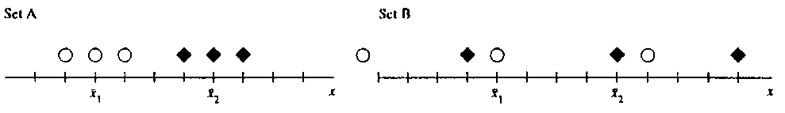
Análisis de varianza
Factor 1
Si un experimento ha sido diseñado correctamente,
Variación total
Factor 2
Variación aleatoria
Comparamos la variación debida a un factor a la variación aleatoria típica en el experimento
La variación entre las medias de la muestra es mayor que la variación típica dentro de las muestras.
La variación entre las medias de la muestra es aproximadamente la misma que la variación típica dentro de las muestras.

Slide 49
Supuestos
Las observaciones dentro de cada población se distribuyen normalmente con una varianza común σ².
Los supuestos con respecto a los procedimientos de muestreo se especifican para cada diseño.
Los análisis de los procedimientos de la varianza son bastante robustos cuando los tamaños de muestra son iguales y cuando los datos son bastante en forma de montículo.

Slide 50
Tres diseños
Diseño completamente al azar: una extensión de los dos muestra independiente t-test.
Diseño de bloques al azar: una extensión de la prueba de diferencias por pares.
a × b experimento factorial : estudiamos dos factores experimentales y su efecto en la respuesta.
Anova
Simple (one-way)
Dobel (two-way)
Modelo aditivo (sin interacción)
Modelo con interacción

Slide 51
Anova simple –one way
El objetivo
determinar el efecto que sobre alguna variable dependiente Y tienen distintos niveles de algún factor X (variable independiente y discreta).
El factor
puede ser la temperatura, la empresa que ha producido el bien, el día de la semana, etc.
ANOVA implica
obtener muestras aleatorias e independientes del valor de Y asociado a cada uno de los distintos niveles del factor X1, X2,..., Xn .
Para determinar si los diferentes niveles del factor tienen un efecto significativo sobre el valor de la variable dependiente.

Slide 52
Anova simple –one way
Se compara las medias de Y asociadas a los distintos niveles del factor (X1, X2,..., Xn), compararemos una medida de la variación entre diferentes niveles con una medida de la variación dentro de cada nivel
Si el Suma de Cuadrados del Factor es significativamente mayor que el Suma de cuadrados de los errores concluiremos que las medias asociadas a diferentes niveles del factor son distintas.
Esto significa que el factor influye significativamente sobre la variable dependiente Y.
Si, por el contrario, el MS-factor no es significativamente mayor que el MS-error, no rechazaremos la hipótesis nula de que todas las medias, asociadas a diferentes niveles del factor, coinciden.

Slide 53
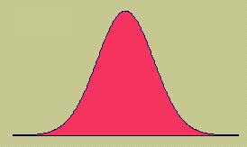
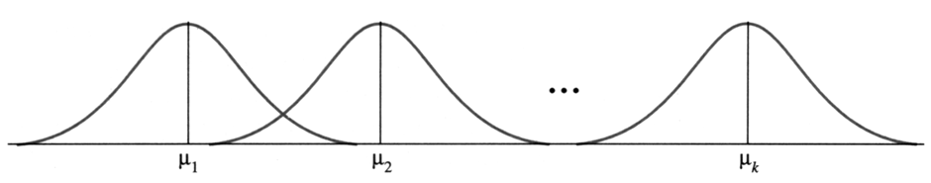
Anova simple –one way
One way, implica una sola clasificación, en la que el factor k se fija en diferentes niveles.
Los niveles de k corresponden a k diferentes poblaciones normales, que son los “tratamientos”.
¿Las medias de k son diferentes, o al menos una es diferente a las demás?

Slide 54
Anova simple –one way
Muestras aleatorias de tamaño n1, n2, ..., nk son extraídas de k poblaciones con medios μ1, μ2, ..., μk y con σ² varianza común.
Sea xij la medición j-ésimo en la muestra de orden i.
La variación total en el experimento se mide por la suma total de cuadrados:
Suma de cuadrados

Slide 55
Análisis de varianza o anova
El total de la SS se divide en dos partes:
SST (suma de los cuadrados de los tratamientos): mide la variación entre los medios k muestras.
SSE (suma de los cuadrados del error): mide la variación dentro de las k muestras.
de una manera que:
Between + within
Entre + dentro

Slide 56
Grados de libertad y media de los cuadrados
Estas sumas de cuadrados se comportan como el numerador de una varianza de la muestra. Cuando dividida por los grados de libertad apropiados, cada uno proporciona un cuadrado medio, una estimación de la variación en el experimento.
Los grados de libertad son aditivos, al igual que las sumas de cuadrados.

Slide 57
La Tabla anova
n₁+n₂+…+n_{k} –1 = n -1
k –1
MST = SST/(k-1)
Total df = Mean Squares
Tratamiento df =
Error df =
n –1 – (k – 1) = n-k
MSE = SSE/(n-k)
Fuente | df | SS | MS | F
Tratamientos | k -1 | SST | SST/(k-1) | MST/MSE
Error | n - k | SSE | SSE/(n-k)
Total | n -1 | Total SS

Slide 58
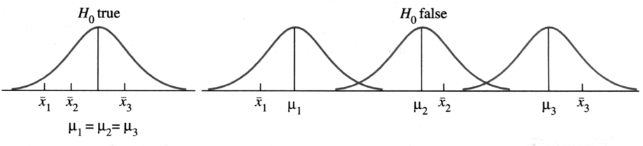
Recuerde que σ² es la varianza común para todas las k poblaciones. La MSE = SSE / (n - k) es una estimación combinada de σ², a través de una media ponderada de todas las variaciones k muestras, si H0 es verdadera.

Slide 59
Si H0 es cierto, entonces la variación de las medias de la muestra, medida por MST = [SST / (k - 1)], también proporciona una estimación imparcial de σ ².
Sin embargo, si H0 es falso y las medias poblacionales son diferentes, entonces MST- que mide la variación entre las muestra s- es inusualmente grande. El estadístico de prueba F = MST / MSE tiende a ser más grandes que lo habitual.

